Slide 1

TIẾT 23

Slide 2



Nghe và vận động theo nhịp 3/4

Slide 3





Slide 4


TÁC GIẢ
Nguyễn Công Minh là nhạc sĩ trẻ sinh năm 1998 tại Hà Nội. Anh học tại ngành Báo chí Viện Đào tạo Báo chí và Truyền thông, trường Đại học Khoa học xã hội và Nhân văn, Đại học Quốc gia Hà Nội. Với niềm đam mê về âm nhạc, anh đã tự học và sáng tác một số ca khúc được nhiều người yêu thích như: Mùa nắng vừa qua, Là em, Hà Nội và em và các ca khúc viết cho thiếu nhi như: Bước chân của em, Trăng sáng soi, Đến giờ cơm, Tuổi hồng ơi…

Slide 5


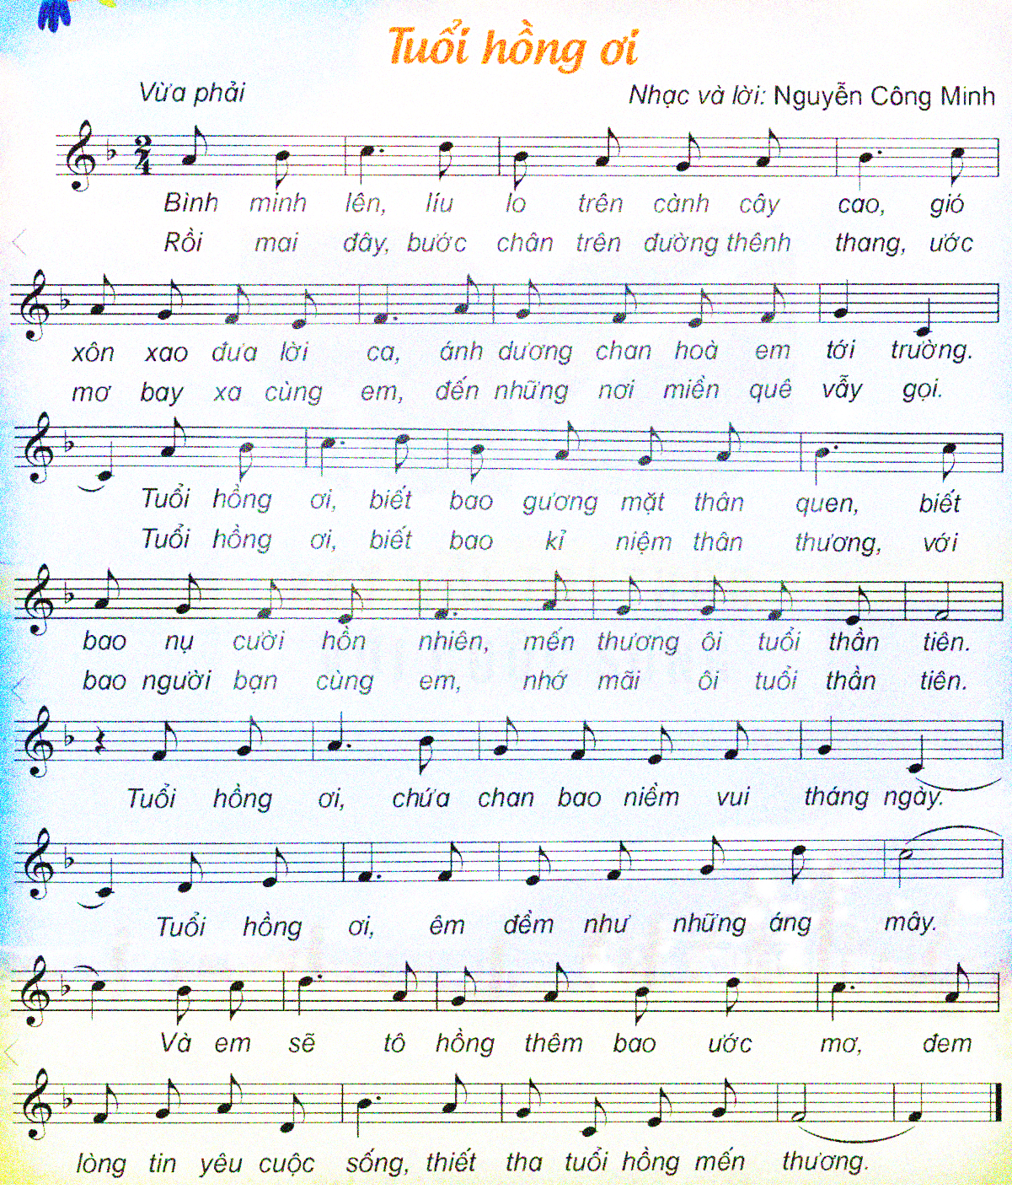

Slide 6
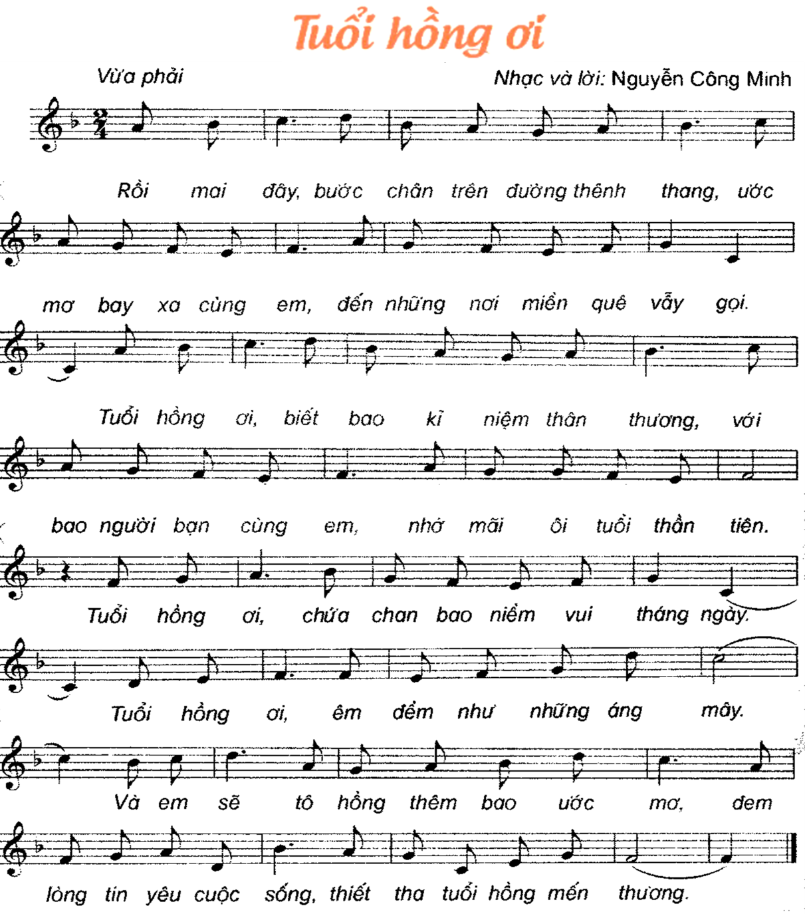

Slide 7
HÁT
THEO NHẠC ĐỆM

Slide 8
HÁT
KẾT HỢP GÕ ĐỆM

Slide 9
HÁT KẾT HỢP
BODY PERCUSSION

Slide 10



CÂU HỎI
Nêu cảm nhận của em sau khi học hát bài Tuổi hồng ơi?

